Slide 1
এই কন্টেন্টের স্লাইডগুলোর নিচে প্রয়োজনীয়
‘দিক-নির্দেশনা’ দেওয়া আছে।
উপস্থাপনের পূর্বে ‘স্লাইড-নোটগুলো’ দেখে নিলে পাঠটি অধিক ফলপ্রসূ হতে পারে।

Slide 2
স্বাগতম

Slide 3
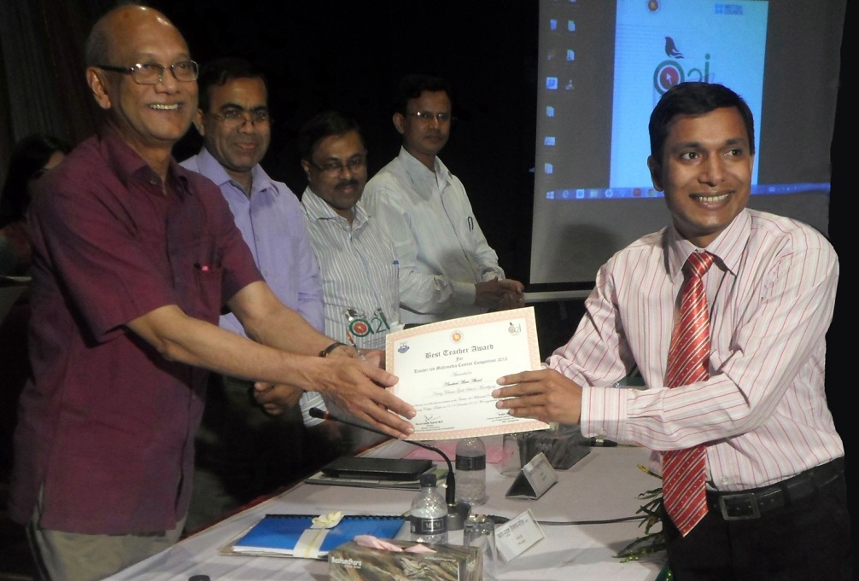
উপস্থাপনায়
খোরশেদ আলম আকন্দ
বি, এ (সম্মান), এম, এ (বাংলা)
সিনিয়র সহকারী শিক্ষক
কানিজ ফাতেমা গার্লস্‌ স্কুল, মানিকগঞ্জ।
মোবাইল নম্বর : ০১১৯১৩১২৯০০
E-mail : khurshed.akand@yahoo.com

Slide 4
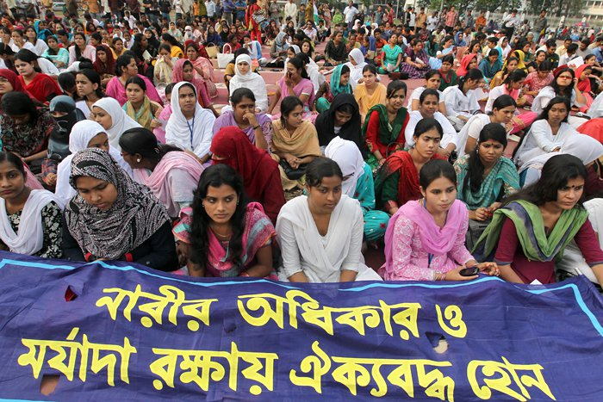
Notes:
এই Slide-এর ছবিগুলো দেখিয়ে শিক্ষার্থীদের প্রশ্নোত্তরের মাধ্যমে পাঠ ঘোষণা করা হবে।
যেমন- ছবিতে কারা এবং কেন একত্রিত হয়েছে?

Slide 5
আজকের পাঠ
বাংলাদেশে নারীর অধিকার
অধ্যায়-৮, পাঠ-২
বিষয় : বাংলাদেশ ও বিশ্ব পরিচয়
৭ম শ্রেণি

Slide 6
শিখনফল
এই পাঠ শেষে শিক্ষার্থীরা ...
১। নারীর অধিকার প্রতিষ্ঠা ও তাদের অবস্থার উন্নয়নে
সরকারের গ্রহণ করা পদক্ষেপগুলো বর্ণনা করতে
পারবে;
২। আমাদের সমাজে নারীর অধিকার অর্জনের পথে
প্রধান বাধা বর্ণনা করতে পারবে;
৩। শিক্ষালাভের ক্ষেত্রে বাংলাদেশের মেয়েদের বৈষম্য
ব্যাখ্যা করতে পারবে।

Slide 7
সংবিধানে নারী-পুরুষের সমানাধিকারের
স্বীকৃতি দেওয়া হয়েছে
Notes:
শিক্ষার্থীদের প্রশ্ন করা হবে – বাংলাদেশের সংবিধানে নারী-পুরুষের অধিকার কেমন?

Slide 8
Convention on the Elimination of all Forms of Discrimination Against Women
‘নারীর বৈষম্য বিলোপ সংক্রান্ত জাতিসংঘ সনদ’-এ
নারী-পুরুষের সমানাধিকারের কথা রয়েছে
Notes:
শিক্ষার্থীদের প্রশ্ন করা হবে – জাতিসংঘ সনদে নারী-পুরুষের অধিকার কেমন?

Slide 9
‘সমানাধিকার’ বলতে সর্বস্তরে পুরুষের পাশাপাশি
নারীর সমান অধিকারকে বোঝানো হয়েছে
Notes:
শিক্ষার্থীদের প্রশ্ন করা হবে – সমানাধিকার কী?

Slide 10
নারীর অধিকার নিশ্চিত করতে সরকার কর্তৃক গৃহীত ব্যবস্থা

Slide 11
উচ্চ মাধ্যমিক শ্রেণি পর্যন্ত
বিনা বেতনে পড়ার সুযোগ
ও
উপবৃত্তির ব্যবস্থা
Notes:
ভিডিওটি দেখিয়ে শিক্ষার্থীদের ভিডিও সম্পর্কিত বিভিন্ন প্রশ্ন করা হবে ।
দৈব-চয়নের মাধ্যমে নির্বাচিত দু-একজন শিক্ষার্থী মৌখিক বা বোর্ডে লিখিতভাবে উপস্থাপন করবে । অন্যান্য শিক্ষার্থীদেরকেও উপস্থাপনের জন্য উৎসাহিত করা হবে ।

Slide 12
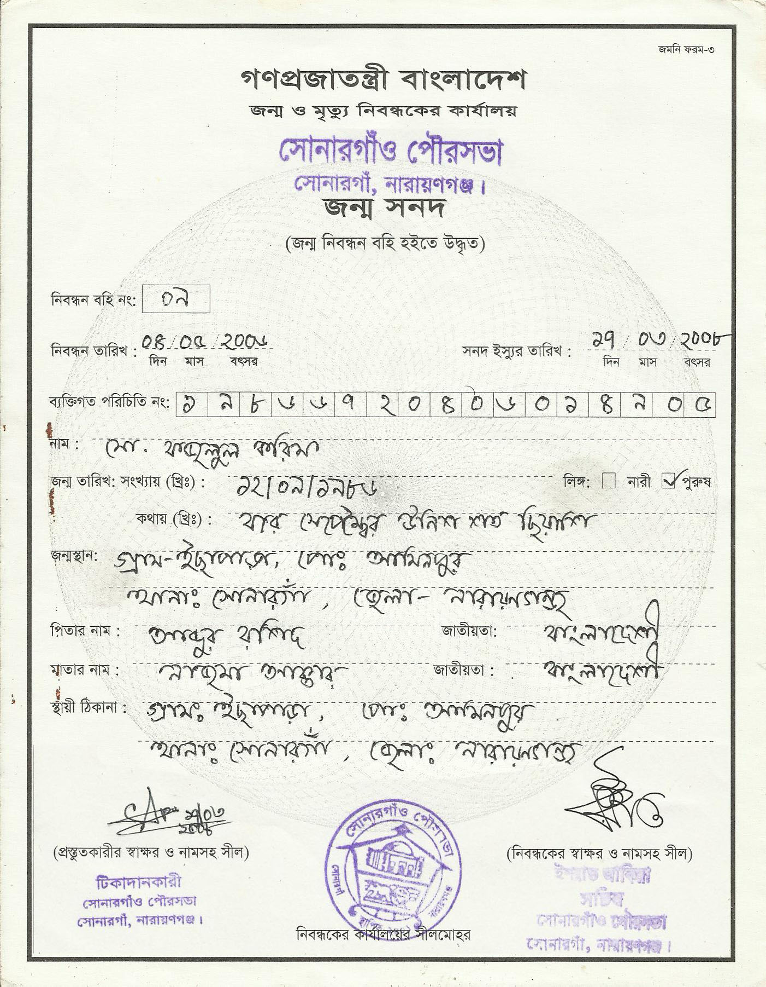
সন্তানের নামের সঙ্গে বাবার নামের পাশাপাশি মায়ের নামও লেখা বাধ্যতামূলক
Notes:
শিক্ষার্থীদের প্রশ্ন করা হবে – সনদপত্রে বাবার নামের পাশাপাশি কার নাম লেখা বাধ্যতামূলক?

Slide 13
নারী নির্যাতন ও এসিড সন্ত্রাস রোধে কঠোর আইন প্রবর্তন
Notes:
অডিওটি শুনিয়ে শিক্ষার্থীদের অডিও সম্পর্কিত বিভিন্ন প্রশ্ন করা হবে ।
দৈব-চয়নের মাধ্যমে নির্বাচিত দু-একজন শিক্ষার্থী মৌখিক বা বোর্ডে লিখিতভাবে উপস্থাপন করবে । অন্যান্য শিক্ষার্থীদেরকেও উপস্থাপনের জন্য উৎসাহিত করা হবে ।

Slide 14
মাতৃত্বকালীন ছুটির সময় বাড়ানো
Notes:
শিক্ষার্থীদের প্রশ্ন করা হবে – মাতৃত্বকালীন ছুটি কয়মাস? আগে কয় মাস ছিল?

Slide 15
সচেতনতা সৃষ্টি করতে হবে
Notes:
ভিডিওটি দেখিয়ে শিক্ষার্থীদের ভিডিও সম্পর্কিত বিভিন্ন প্রশ্ন করা হবে ।
দৈব-চয়নের মাধ্যমে নির্বাচিত দু-একজন শিক্ষার্থী মৌখিক বা বোর্ডে লিখিতভাবে উপস্থাপন করবে । অন্যান্য শিক্ষার্থীদেরকেও উপস্থাপনের জন্য উৎসাহিত করা হবে ।

Slide 16
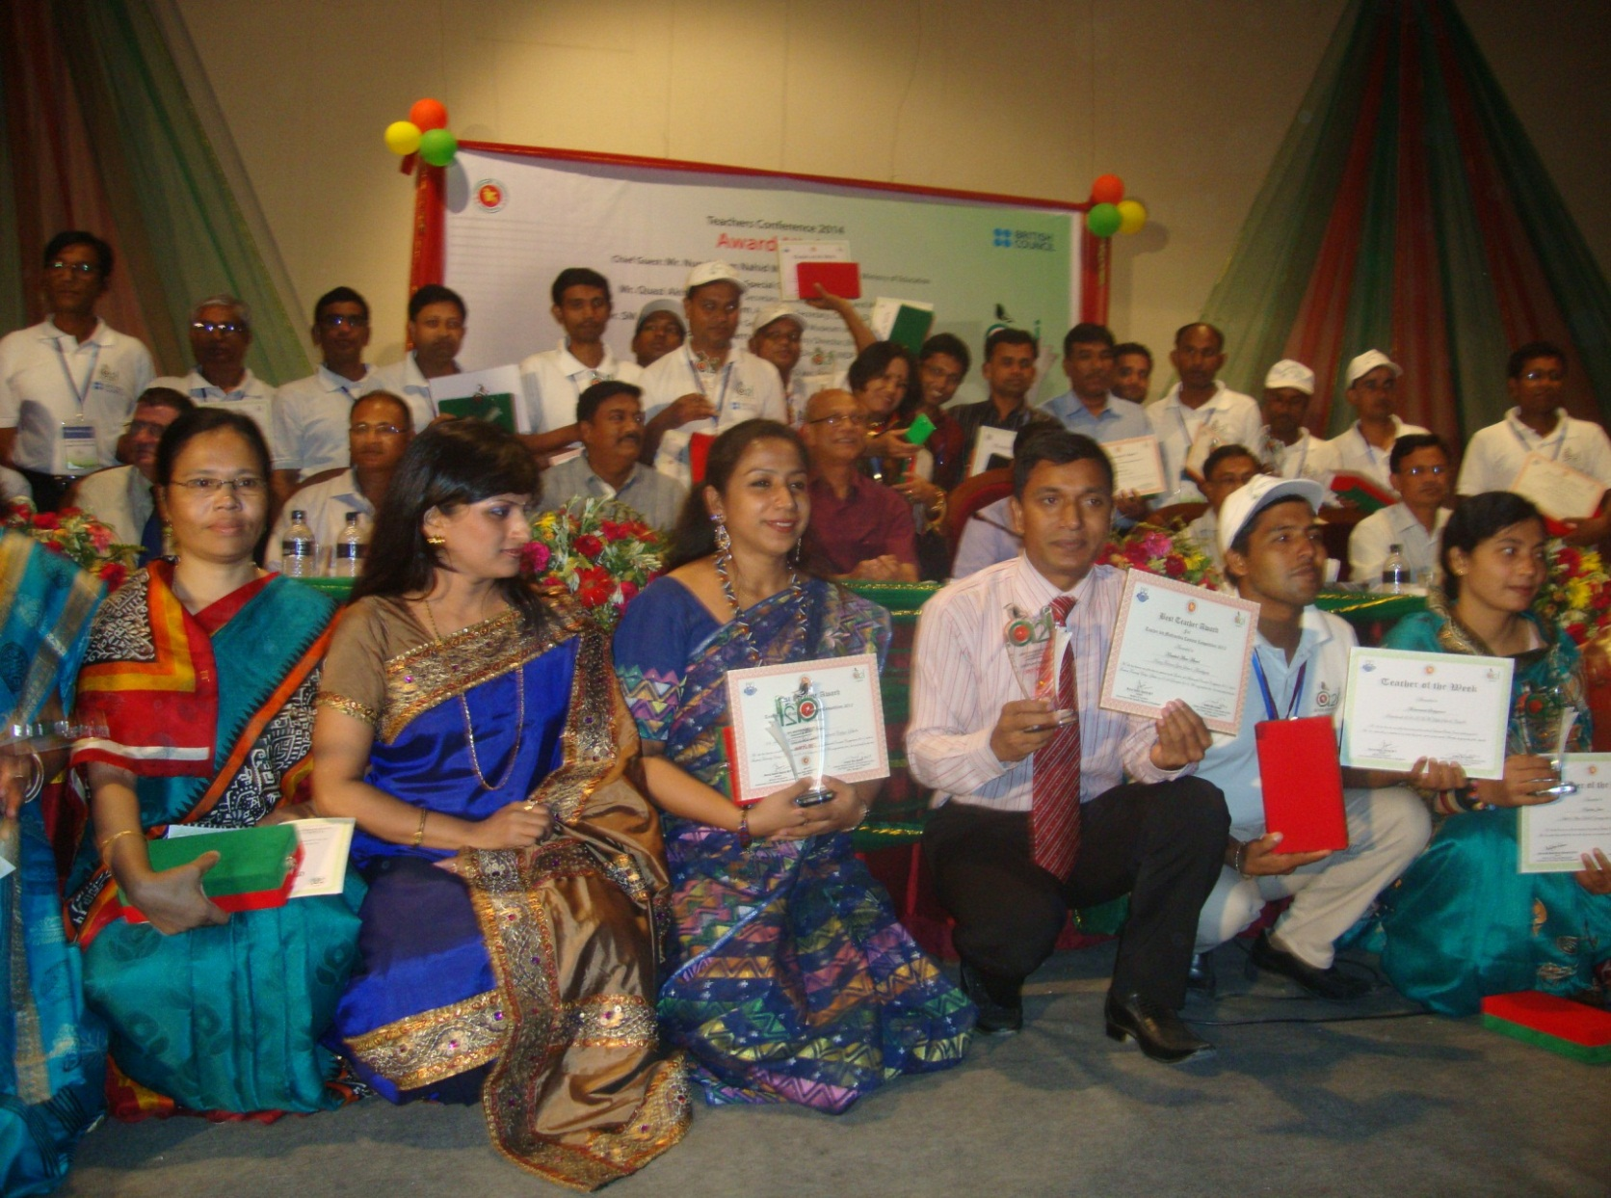
বিভিন্ন সভা সমিতি সম্মেলনে অংশগ্রহণই
নারীদের সচেতন হয়ে ওঠার বড় প্রমাণ
Notes:
শিক্ষার্থীদের প্রশ্ন করা হবে – নারীদের সচেতন হয়ে ওঠার বড় প্রমাণ কী?

Slide 17
দলীয় কাজ
ক-গ্রুপ :
আমাদের সমাজে নারীর অধিকার অর্জনের পথে প্রধান বাধা কী? বর্ণনা করো।
খ-গ্রুপ :
নারীর অধিকার প্রতিষ্ঠা ও তাদের অবস্থার উন্নয়নে সরকারের গ্রহণ করা পদক্ষেপগুলো উল্লেখ করো।
Notes:
দৈব-চয়নের মাধ্যমে নির্বাচিত দু-একটি দল মৌখিক বা বোর্ডে লিখিতভাবে উপস্থাপন করবে । অন্যান্য দলকেও উপস্থাপনের জন্য উৎসাহিত করা হবে ।

Slide 18
মূল্যায়ন
১। নারীদের জন্য কোন ছুটি বাড়ানো হয়েছে?
২। শিক্ষালাভের ক্ষেত্রে বাংলাদেশের
মেয়েদের বৈষম্য ব্যাখ্যা করো।
৩। সনদপত্রে বাবার নামের সাথে কার নাম
লেখা বাধ্যতামূলক করা হয়েছে?

Slide 19
বাড়ির কাজ
‘নারীর অধিকার প্রতিষ্ঠার সুলক্ষণ দেখা যাচ্ছে’– উক্তিটি বিশ্লেষণ করো।

Slide 21
কৃতজ্ঞতা স্বীকার
শিক্ষা মন্ত্রণালয়, মাউশি, এনসিটিবি ও এটুআই-এর সংশ্লিষ্ট কর্মকর্তাবৃন্দ
এবং কন্টেন্ট সম্পাদক হিসেবে যাঁদের নির্দেশনা, পরামর্শ ও তত্ত্বাবধানে এই মডেল কন্টেন্ট সমৃদ্ধ হয়েছে তারা হলেন-
জনাব মোহাম্মদ হাবীবুল ইসলাম সুমন,
সহকারি অধ্যাপক, টিটিসি, ময়মনসিংহ।
জনাব রফিকুল ইসলাম,
সহকারি অধ্যাপক, টিটিসি, পাবনা।

